Slide 1

西苑高中自主學習鉑特線上平台
系統操作簡易說明

Slide 2
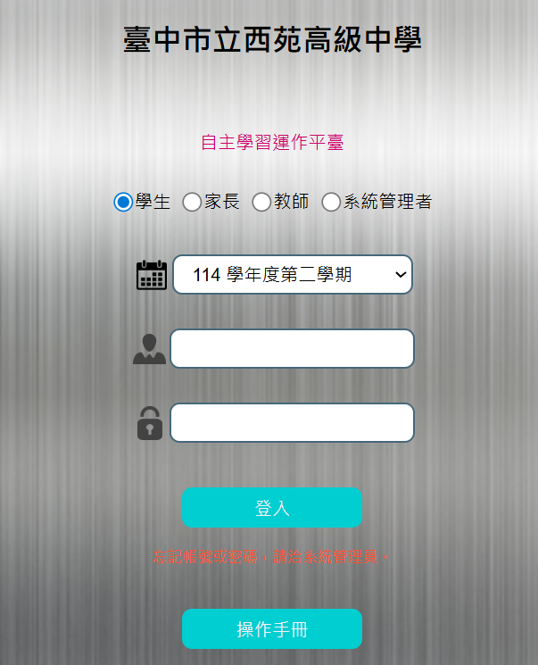
平台登入方式(學生端)
1. 請登入網頁
自主學習平台
https://slearn.tw/sysh299
2.選擇學生身分
3.登入帳號=密碼=學號
4.請選對應學期

Slide 3
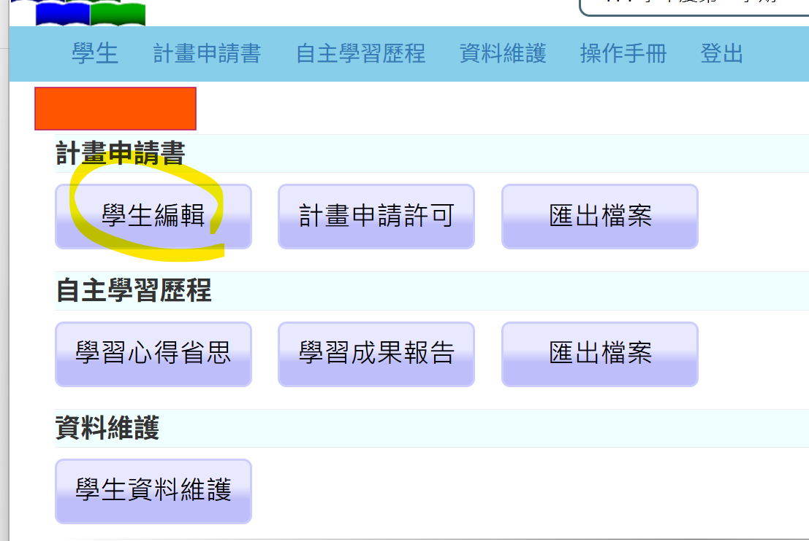
平台登入方式(學生端)
按學生編輯

Slide 4
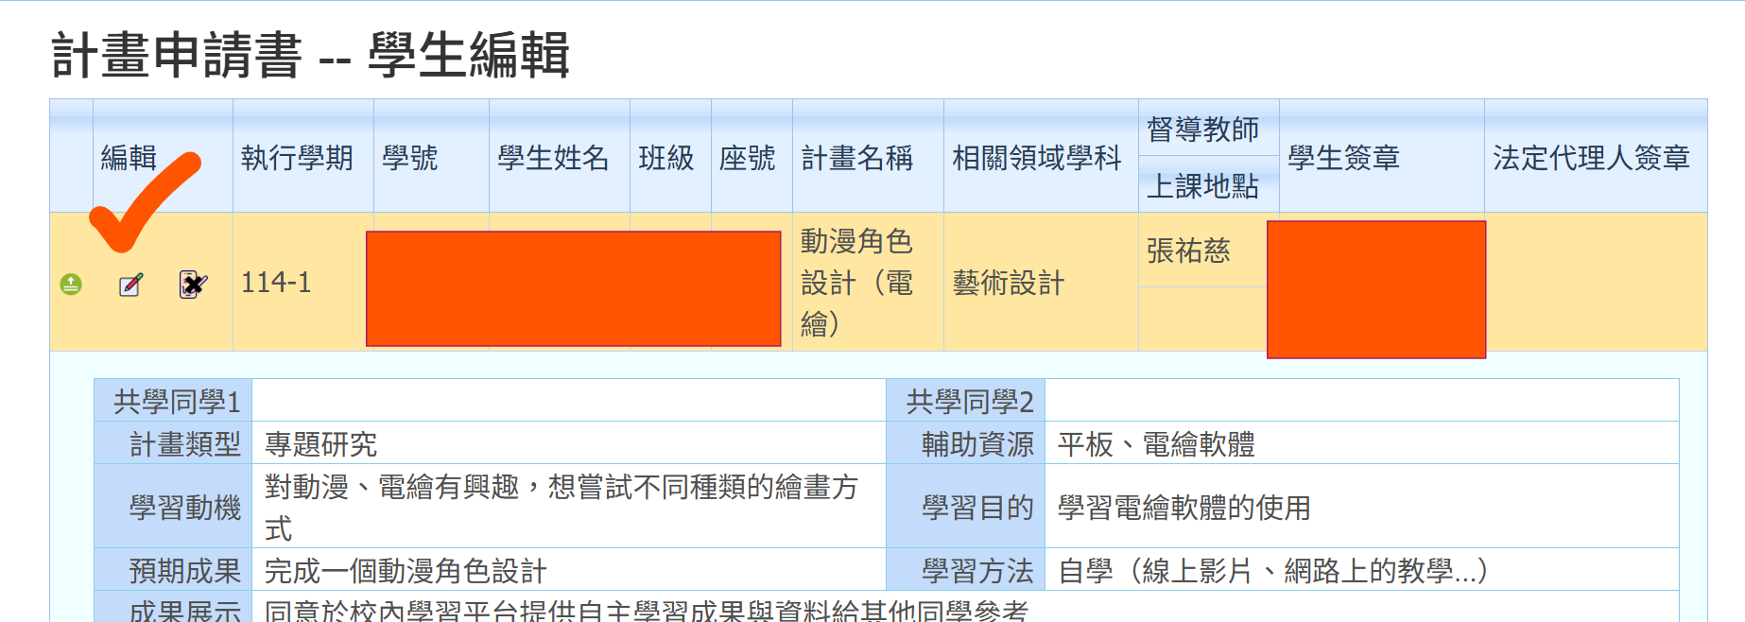
平台登入方式(學生端)
按編輯筆圖樣

Slide 5
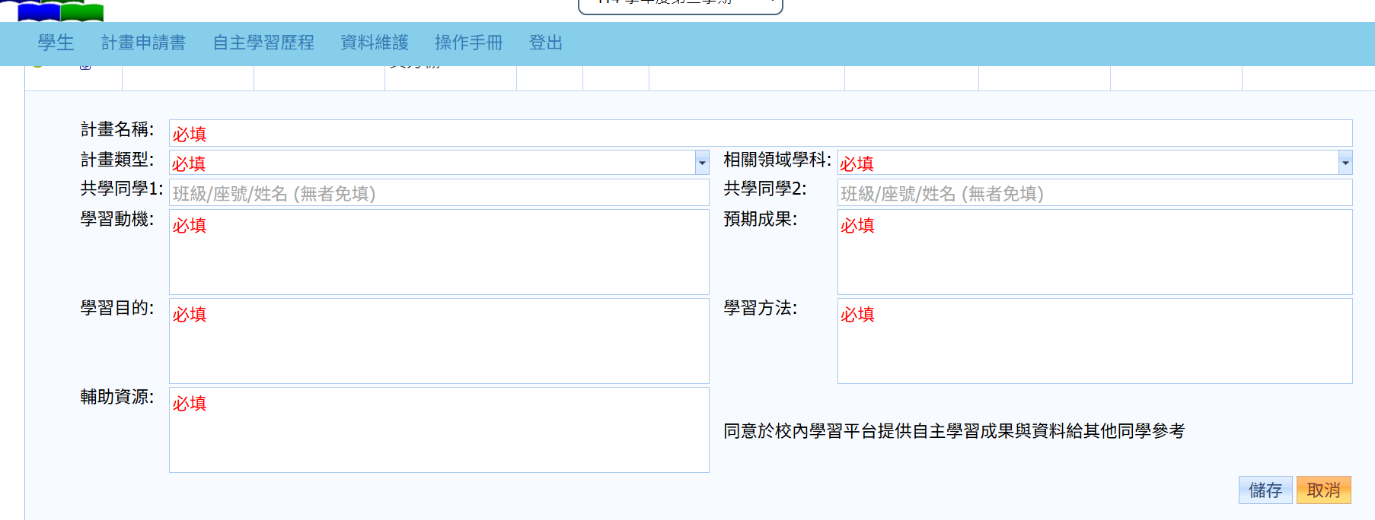
平台登入方式(學生端)
填寫完欄位要按儲存

Slide 6
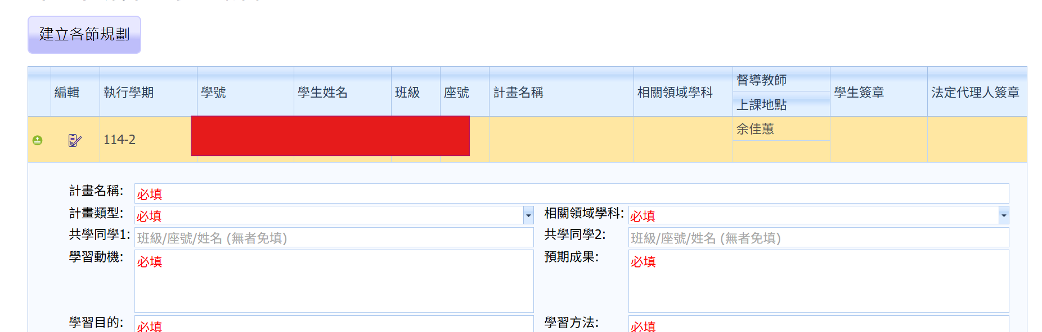
平台登入方式(學生端)
存完計畫
可按建立各節規劃(共18週)

Slide 7
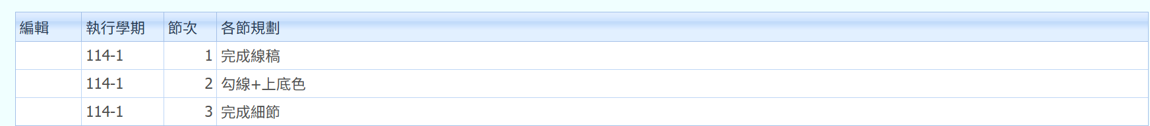
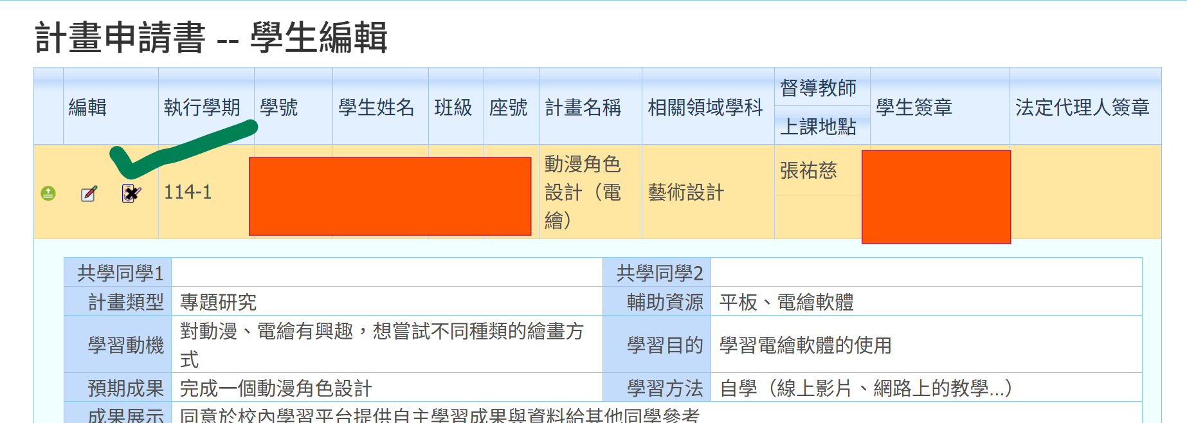
學生請務必填寫18周各節規劃
打完計畫與各節規劃
按學生簽章圖樣→會自動帶出學生電子簽章

Slide 8
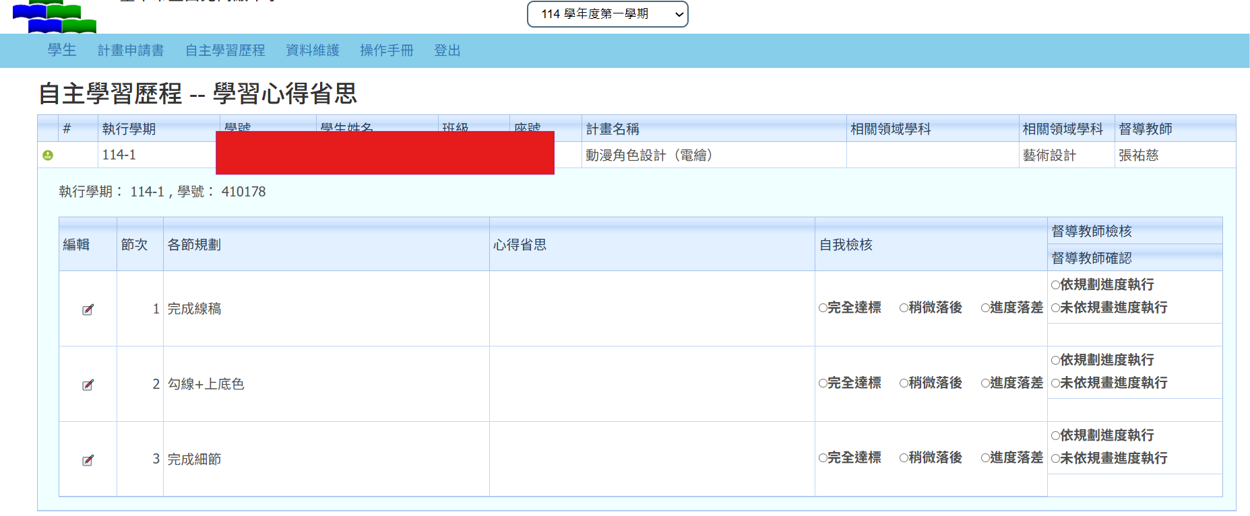
自主學習歷程 — 學習心得省思
開始執行後學生可逐週填寫學習心得省思(文字)、自我檢核(3向度)
以利督導教師檢核

Slide 9
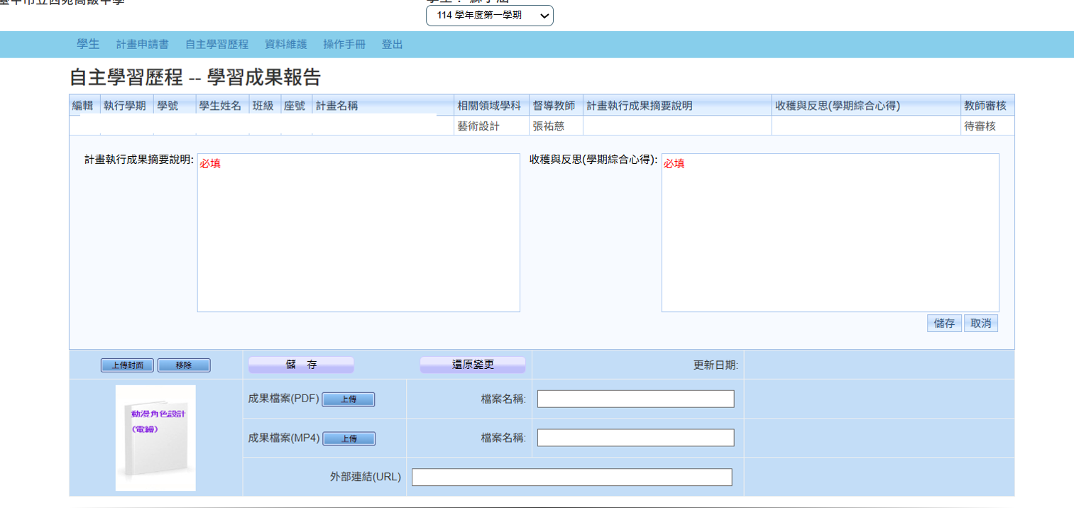
學生學習成果報告可將簡報轉PDF再上傳

Slide 10


自主學習歷程 — 學習成果報告
上傳說明
學期末填寫計畫執行成果摘要與收獲反思，並上傳成果檔案。
PDF
成果簡報轉PDF上傳
MP4
影片成果檔案
URL
外部連結
建議將簡報轉為 PDF 後再上傳

Slide 11

操作重點總整理
01
登入平台
帳號＝密碼＝學號，選擇學生身分
02
填寫計畫申請書
完成必填欄位後儲存，建立18週各節規劃並完成電子簽章
03
逐週記錄歷程
填寫心得省思與自我檢核，共18節
04
上傳成果報告
學期末上傳PDF/MP4或外部連結，等待教師實核

